Slide 1
Урок по алгебре в 8 классе на тему: «Решение неравенств с одной переменной»
Автор учебника: Макарычев Ю.Н., Миндюк Н.Г.
Учитель математики
МБОУ «Санинская СОШ» Русаков В.Д.
2016 г.

Slide 2
Назовите числовые промежутки
1.
Отрезок от -2 до +∞
2.
Интервал от 4 до 7
3.
Полуинтервал от -1 до 2 включая 2
4.
Числовой луч от -∞ до -5

Slide 3
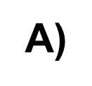
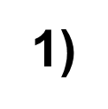
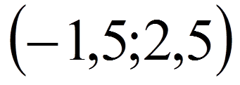
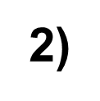
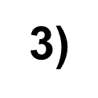
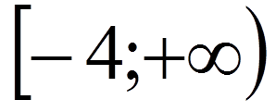
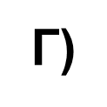
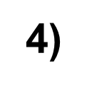
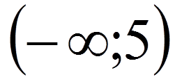
Какие промежутки соответствуют геометрическим моделям:
Б)
(3;8]

Slide 4
В квадратной комнате под потолком на одной высоте вбито 6 гвоздей. Сколькими способами можно натянуть веревку так, чтобы она проходила от одной стенки до другой (веревка соединяет два гвоздя)?
Ответ: 12

Slide 5
Решение неравенства
3х−5>2
3∙4−5=12−5=7>2 – верное неравенство
3∙2−5=6−5=1$≯$2 – неверное неравенство
Определение: Решением неравенства с одной переменной называется значение переменной, которое обращает его в верное числовое неравенство
Неравенства имеющие одни и те же решения, называются равносильными.

Slide 6
Правила решения неравенств
1. Если из одной части неравенства перенести в другую слагаемое с противоположным знаком, то получится равносильное ему неравенство
$$18+6х>0$$
18+6х>0
$$6х>−18$$
6х>−18
2. Если обе части неравенства умножить или разделить на одно и то же положительное число, то получится равносильное ему неравенство
$$х>−3$$
х>−3
Неравенства $18+6х>0$ и$х>−3$ равносильные
Неравенства 18+6х>0 и х>−3 равносильные

Slide 7
3. Если обе части неравенства умножить или разделить на одно и то же отрицательное число, изменив при этом знак неравенства на противоположный, то получится равносильное ему неравенство
$$−8х<24$$
−8х<24
$$Х>−3$$
Х>−3

Slide 8
Схема решения неравенств
$10х−3\left(х−5\right)<3х−5$,
1. Упрощаем выражение в обеих частях неравенства и приводим подобные слагаемые;
$10х−3х+15<3х−5$,
2. Пользуемся правилами решения неравенств;
$10х−3х−3х<−15−5$,
$4х<−20$,
$х<−5$.
3. Изображаем множество решений на координатном луче и записываем ответ.
Ответ: $(−∞;−5$)

Slide 9
Задание в классе
№833, 834 (работа с классом)
№835 (4 ученика у доски)
№836 (работа в парах)
№840 (работа в группах)

Slide 10
Задание на дом
П.34, выучить правила
№837, 838, 841, 844 (а-г)

Slide 11
Список литературы
Алгебра 8 класс Макарычев Ю.Н., Миндюк Н.Г. 2013 г.
Математика. Подготовка к ГИА: Лысенко Ф,Ф., Кулабухова С.Ю. 2014 г.
http://nsportal.ru/shkola/algebra/library/2013/04/26/reshenie-neravenstv-s-odnoy-peremennoy

